Slide 1

SÉANCE DE QUESTIONS ET RÉPONSES AVANT L’OUVERTURE
[LIEU DU PROJET]
DATE

Slide 2
Comment utiliser ce document
Directives - Retirez cette page avant l'utilisation
Ce modèle de présentation peut être utilisé pour la séance de questions-réponses avant l'ouverture afin de fournir aux employés des informations sur l'ouverture du nouveau milieu de travail, y compris la conception et l’équipement.
Ce document doit être utilisé après l'annonce de l'ouverture aux employés et avant la semaine d'ouverture.
La séance doit être organisée par le parrain du projet, l'équipe de projet intégrée et le gestionnaire du changement. Il est important que des représentants de la GI, de l'informatique, de la sécurité, de la SST et des RH participent à cette séance pour répondre aux questions spécifiques des employés.
Ordre du jour proposé pour cette séance d'une heure :
  Introduction (5 min)
  Ce que nous avons réalisé jusqu'à présent (5 min)
  Ce à quoi vous pouvez vous attendre (2 min)
  Aperçu de notre nouveau milieu de travail (10 min)
  Prochaines activités et comment s'y préparer (5 min)
  Questions et réponses (30 min)
  Remerciements (3 min)
Sur la plupart des diapositives, nous proposons un contenu surligné en jaune. N'hésitez pas à l'adapter à votre réalité.
En annexe, vous trouverez des diapositives génériques sur l'aménagement du Milieu de travail GC, le mode de travail axé sur les activités et les points de travail. N'hésitez pas à utiliser ces diapositives si vous pensez qu’il est nécessaire de renforcer certains de ces concepts clés.
* La version anglaise de ce document est disponible ici : Version ANG

Slide 3
Introduction
Le parrain du projet souhaite la bienvenue à tous.
Objectif de cette séance : donner un premier aperçu de notre nouveau milieu de travail axé sur les activités, répondre aux questions des employés sur la conception du milieu de travail et l’équipement offert, communiquer les prochaines activités et les étapes clés.
Racontez une anecdote personnelle démontrant que vous êtes ouvert et dévoué à la nouvelle façon de travailler, que vous « passez de la parole aux actes ». Expliquez comment les autres cadres supérieurs contribueront et participeront également à cette nouvelle façon de travailler.
Remerciez tout le monde de leur participation.

Slide 4
Ce que nous avons réalisé jusqu’à présent
Insérez la chronologie des étapes ou des réalisations du projet, des statistiques sur le projet (par exemple, le poids du papier éliminé, le nombre de classeurs vidés, le nombre de participants à certaines activités, etc.)

Slide 5
À quoi s'attendre : notre nouveau milieu de travail ouvre bientôt ses portes!
  Un milieu de travail moderne, efficace et inclusif qui répond à vos besoins et qui favorise une méthode de travail flexible.
  Le mode de travail axé sur les activités (MTAA) offre à tous les employés une utilisation partagée d’une variété de points de travail, leur permettant de choisir le cadre optimal pour accomplir leurs tâches et fonctions.
  Expérience optimale en milieu de travail dans le cadre d'un modèle de travail hybride flexible - à la fois à domicile et au bureau.
Que pouvez-vous en tirer?
Choix et flexibilité quant au milieu de travail et à la façon de travailler
Capacité de s’adapter aux préférences et aux besoins personnels
Accès à une vaste gamme de points de travail et de commodités
Accessible et inclusif
Rehausse l’expérience de vos employés
Favorise toutes les activités en milieu de travail, comme l’apprentissage, la concentration, la collaboration et la socialisation

Slide 6
À quoi s'attendre : notre nouvelle méthode de travail
Si possible, insérez des photos de vos cadres supérieurs travaillant dans l'espace (les photos peuvent être prises lors de leur visite de l'espace) ou de hauts responsables « donnant l'exemple » quant à la nouvelle façon de travailler et au respect des normes communautaires/de l'étiquette du milieu de travail (ex : utiliser une cabine téléphonique pour un appel, tenir une réunion dans un salon, laver un bureau après utilisation, ranger son sac dans un casier, s'enregistrer dans Archibus, etc.)

Slide 7
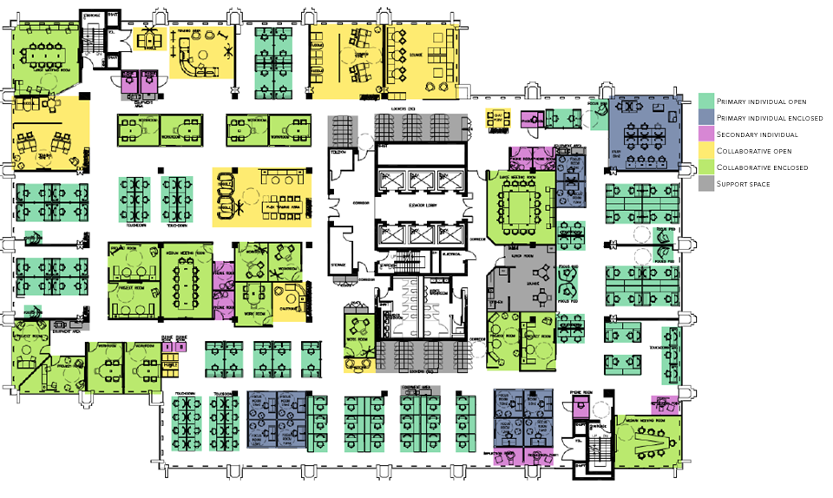
Aperçu de notre nouveau milieu de travail - Plan d'étage
Individuel ouvert principal
Individuel fermé principal
Individuel secondaire
Collaboratif ouvert
Collaboratif fermé
Local de soutien
Utilisez le plan fourni dans l’activité d’annonce du plan d'étage

Slide 8
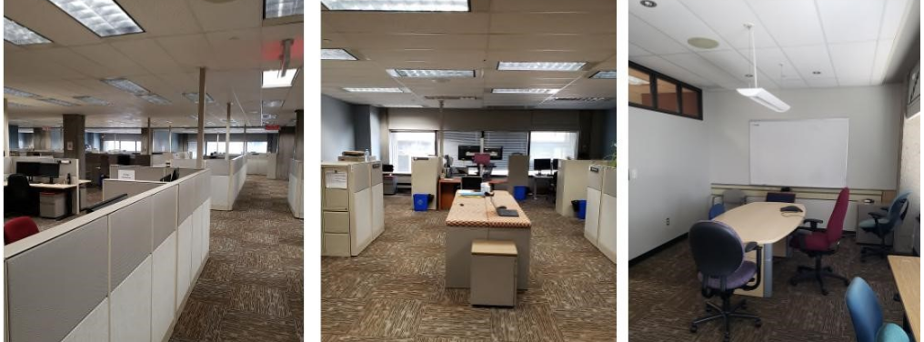
Aperçu de notre nouveau milieu de travail – Photos « avant » le projet
Utilisez vos photos si vous en avez

Slide 9
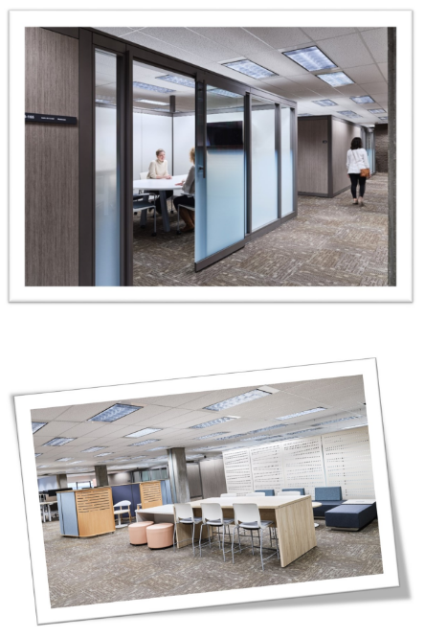
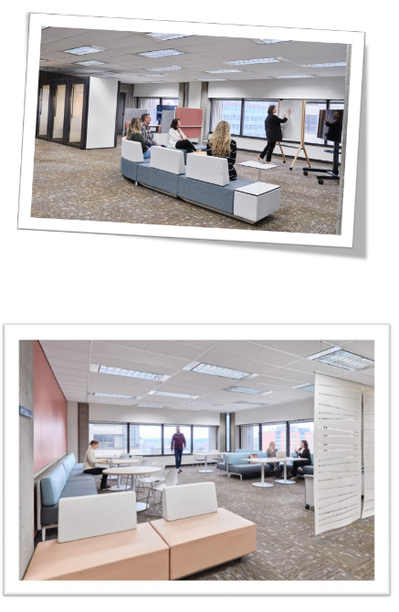
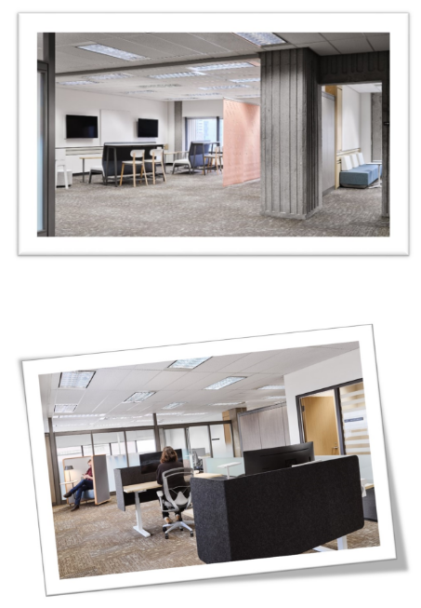
Aperçu de notre nouveau milieu de travail – Photos du nouvel espace
Remplacez par des photos de votre nouvel espace - Montrez-en juste assez pour susciter l'intérêt des employés, mais pour en voir plus, ils devront faire la visite officielle

Slide 10
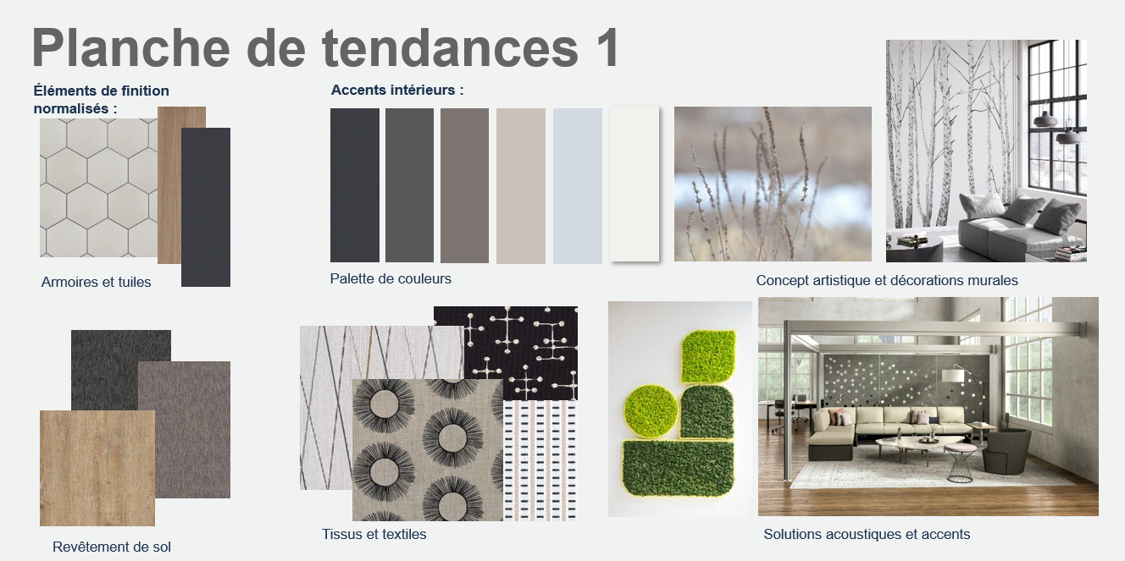
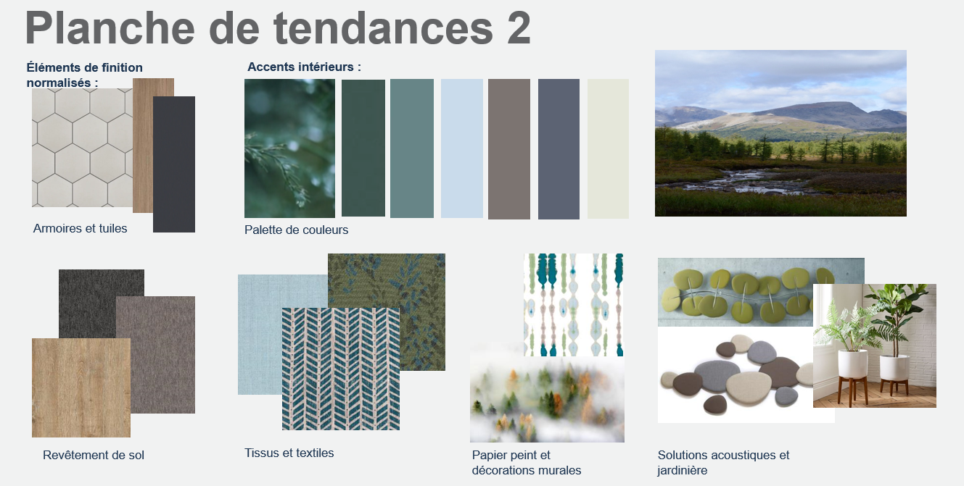
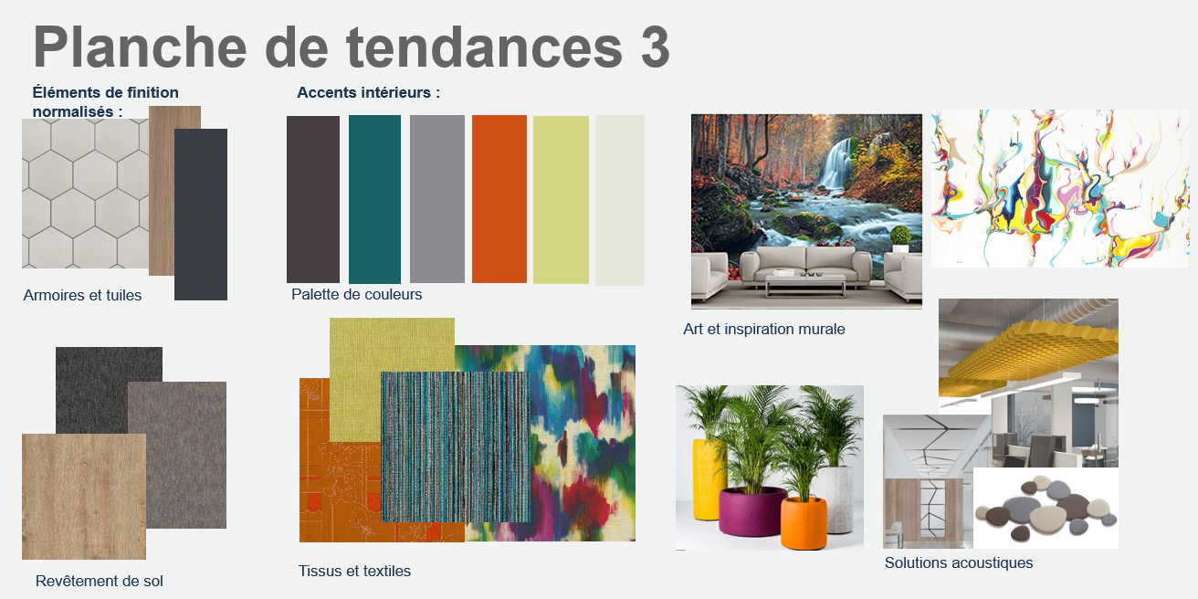
Aperçu de notre nouveau milieu de travail – Couleurs et finitions
Présentez la planche de tendances sélectionnée par votre organisation avec des photos de certains éléments de finitions réels qui ont été utilisées (une photo d'un meuble, d'un élément de conception, d'un mur, etc.)

Slide 11
Prochaines activités et comment s'y préparer
Rappeler aux gestionnaires de réserver des visites guidées pour leur équipe
Rappeler aux employés de participer aux événements de la semaine d'ouverture
Rappeler aux employés de réserver un point de travail pour leur premier jour en milieu de travail
Rappeler aux employés de consulter la boîte à outils des employés, le site intranet, la présentation « Une journée dans la vie » et de participer aux visites guidées organisées.

Slide 12
Questions et réponses
Donnez aux employés l'occasion de poser des questions sur le nouveau milieu de travail, notamment sur les caractéristiques de conception et les commodités disponibles.
Abordez les questions/préoccupations avec les experts en la matière/équipe de projet présents pour répondre aux questions spécifiques sur la conception/les caractéristiques.

Slide 13
Merci!
Remerciez tout le monde d'être venu
Nous avons bien hâte de vous accueillir dans notre nouveau milieu de travail. C'est l'occasion d'améliorer notre milieu de travail et nos méthodes de travail pour continuer à remplir notre mandat – dans un espace de travail qui favorisera l’accomplissement de nos réalisations aujourd'hui et demain.

Slide 14
Annexe
Directives - Retirez cette page avant l'utilisation
Cette annexe comporte du matériel de référence pour votre présentation. Elle propose plusieurs diapositives que vous avez déjà utilisées dans la présentation « Une journée dans la vie ».
Utilisez les diapositives comportant de l’information sur des sujets que vous souhaitez réitérer aux employés avant l’ouverture du milieu de travail. Il s’agit d’une des dernières occasions pour communiquer cette information avant la semaine d’ouverture. Saisissez cette chance afin de vous assurer que les employés comprennent les principes de base du mode de travail axé sur les activités.
Vous pouvez ajoutez ces diapositives à votre présentation ou simplement les utiliser comme notes d’allocution, selon les besoins de votre organisation.
Nous proposons du contenu surligné en jaune. N'hésitez pas à l'adapter à votre réalité.

Slide 15
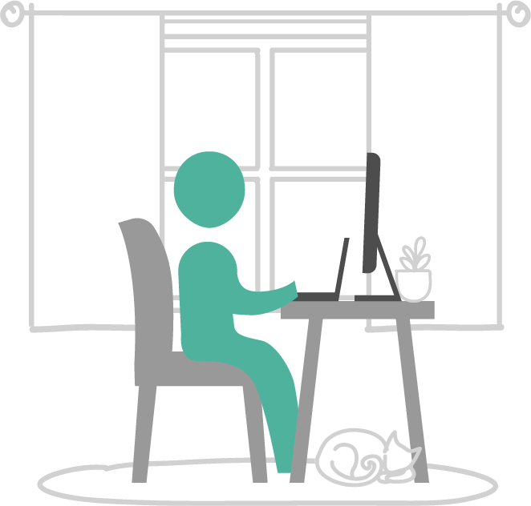
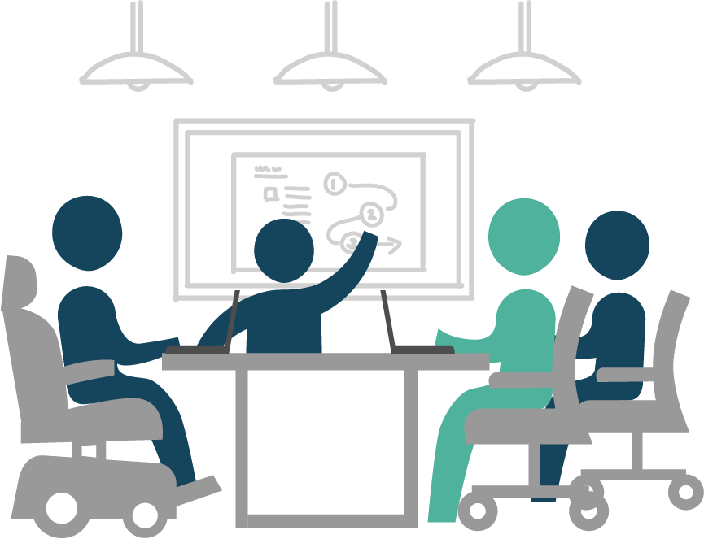
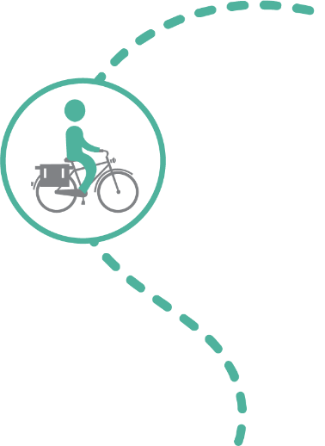
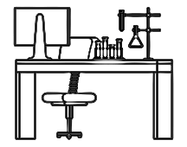
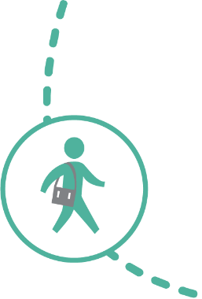
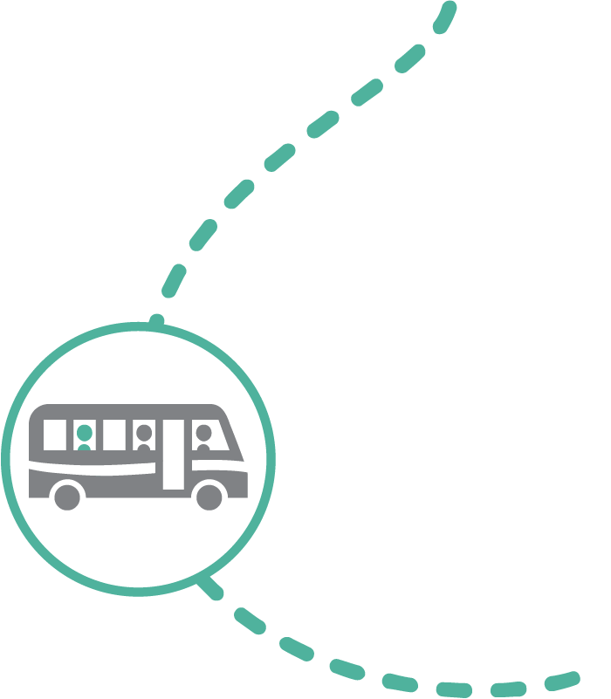
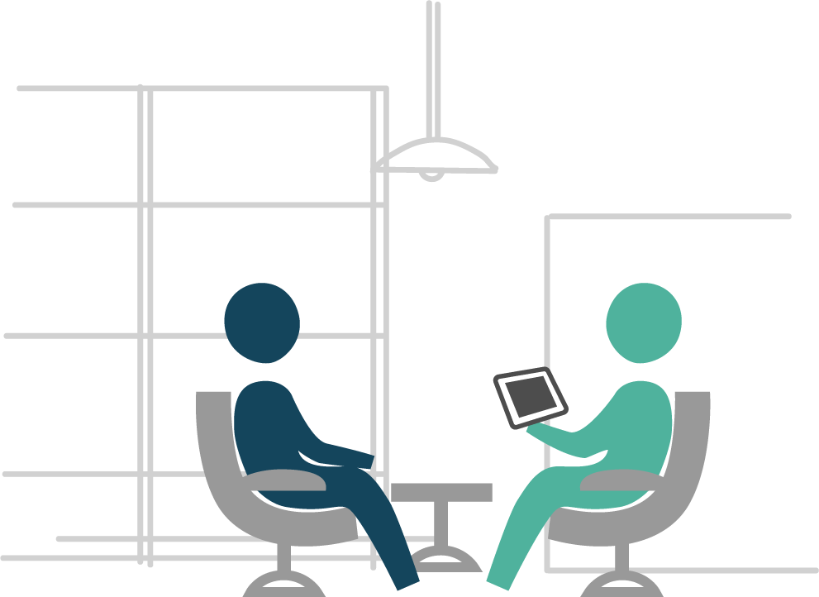
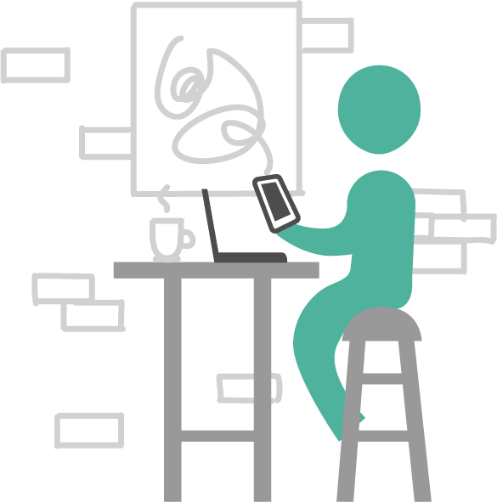
Comprendre la flexibilité qu’offre un écosystème d’espaces de travail
À domicile
Au bureau et espace fonctionnel
« J'avais un rendez-vous ce matin près de chez moi, j'ai donc décidé de travailler à domicile pour le reste de l'après-midi. J’ai organisé ma semaine à l'avance afin de mettre de côté mes tâches individuelles non urgentes pour les réaliser cet après-midi. »
« Aujourd’hui, mon équipe a organisé une séance de remue-méninges afin de développer un nouvel outil de communication. Le bureau est le meilleur endroit pour cette activité car nous aurons besoin de beaucoup d'espace et d'un grand écran de télévision. »
« Aujourd'hui, je dois travailler dans un laboratoire pour effectuer des mises à l’essai. Cet espace fonctionnel sera le meilleur endroit pour réaliser mes tâches du jour. Si nécessaire, je pourrai également réserver un point de travail dans le milieu de travail pour réaliser d'autres types d'activité. »
Bureau de cotravail GC
« Je travaille sur un projet avec mon collègue aujourd'hui, et comme nous demeurons tous les deux dans le même quartier, nous avons décidé de nous rencontrer au bureau de cotravail GC le plus près. Cela nous permettra d'économiser 30 minutes pour se rendre jusqu'au bureau! »
Autre
« Ma journée est remplie de réunions avec des clients! Il n'y a pas de bureau de cotravail GC à proximité et je perdrais beaucoup de temps en faisant des allers-retours au bureau, je vais donc travailler dans un café entre mes réunions. »
Révisez aux fins de concordance avec l’écosystème de votre organisation
Notes:
La flexibilité signifie que les employés sont habilités à choisir le lieu de travail le plus logique pour eux. Examinons quelques témoignages réels.
« J’avais un rendez-vous près de chez moi ce matin et j’ai donc décidé de travailler de la maison cet après-midi. J’avais planifié ma semaine afin d’accomplir mes tâches individuelles non urgentes. » Pouvez-vous trouver d’autres raisons pour lesquelles le travail à domicile serait plus logique pour vous?
« Je travaille sur un projet avec mon collègue aujourd’hui, et comme nous vivons dans le même quartier, nous avons décidé de nous avons décidé de nous rencontrer au bureau de cotravailGC tout près de la maison. Cela nous permettra d’économiser 30 minutes de trajet jusqu’au bureau! » Quelles sont les autres raisons qui pourraient vous inciter à travailler dans un bureau de cotravailGC?
« Aujourd’hui, mon équipe a organisé une séance de remue-méninges afin de développer un nouvel outil de communication. Le bureau est le meilleur endroit pour cette activité, car nous aurons besoin de beaucoup d’espace et d’un grand écran de télévision. » Pouvez-vous donner quelques exemples de situations où le plus logique serait de se rendre au bureau?
« Ma journée est remplie de rencontres avec des clients! Il n’y a pas de bureau de cotravailGC à proximité et je perdrais beaucoup de temps à faire l’aller-retour à mon bureau alors je travaillerai dans un café entre celles-ci. » Dans le cadre de votre semaine typique, pouvez-vous imaginer une période pendant laquelle votre efficacité serait optimale à un autre endroit, comme un café?
Ces exemples montrent que la possibilité de choisir sa façon de travailler et son lieu de travail favorise une meilleure productivité et peut contribuer à l’équilibre entre la vie professionnelle et la vie personnelle. C’est la flexibilité qui permet à chacun de définir ses propres méthodes de travail et de choisir l’endroit le plus adéquat!

Slide 16
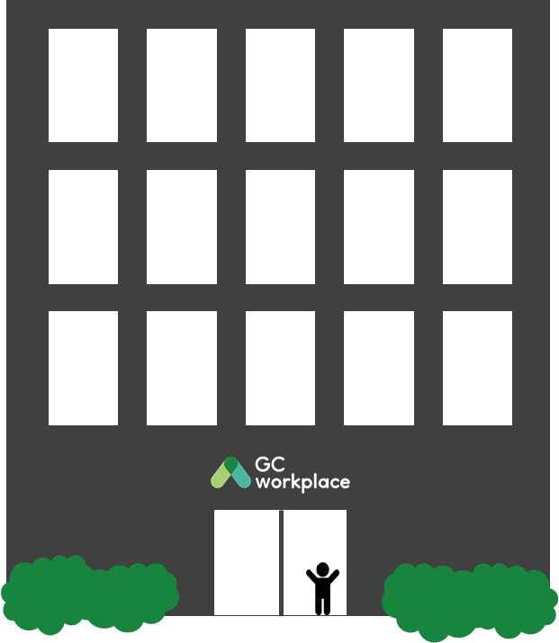

Au bureau…
Mode de travail axé sur les activités (MTAA)
Notes:
Il s’agit ici d’un MILIEU DE TRAVAIL AXÉ SUR LES ACTIVITÉS (MTA), un environnement qui s’inscrit dans une nouvelle façon de travailler et qui est fondé sur le principe du mode de travail axé sur les activités. [CLIQUEZ POUR ANIMER LA DIAPOSITIVE]
Le MODE DE TRAVAIL AXÉ SUR LES ACTIVITÉS est un concept qui reconnaît que tout au long de la journée, les employés s’engagent dans une myriade d’activités et pour s’adapter à ces différentes activités, ils ont besoin de différents types de points de travail. Un milieu de travail axé sur les activités met l’accent sur les employés et leur laisse la liberté de décider eux-mêmes comment travailler, à quel endroit, avec quels outils et avec quels collaborateurs.

Slide 17
Qu’est-ce qu’un point de travail?
Dans un Milieu de travail GC, les POINTS DE TRAVAIL sont les pierres angulaires et renvoient en fait à tout espace où il est possible de travailler, depuis une chaise longue ou un bureau, une salle de réunion ou une zone de travail en équipe.
Les employés ont accès à tous les points de travail dans toutes les zones, tant les espaces de travail ouverts que fermés.
Cela permet ainsi aux employés de choisir où ils souhaitent s’acquitter de leurs tâches parmi l’ensemble des espaces de travail offerts.

Slide 18



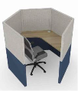
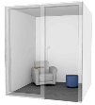
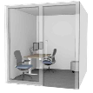

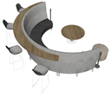
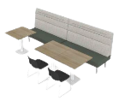


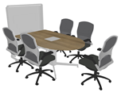



Comprendre les points de travail : de la variété pour tous et pour toute tâche!
Points de travail individuels
Poste de travail
Point de transition
Salle d’étude
Capsule de concentration
Cabine téléphonique
Salle de concentration
OUVERTS
SEMI-FERMÉS
FERMÉS
Point de discussion
Zone d’équipe
Salon
Enclave
Salle de travail
Salle de projet
Salle de réunion
Points de travail collaboratifs
Confirmez les points de travail offerts dans votre nouveau milieu de travail avec l’équipe de projet
Notes:
Dans votre milieu de travail futur, vous trouverez une variété de points de travail à votre disposition, selon vos besoins afin d’effectuer du travail individuel ou collaboratif, mais également si un point de travail ouvert, semi-fermé ou fermé est nécessaire ou privilégié pour effectuer votre activité.
Passez en revue les différents points de travail en les nommant et en expliquant la répartition selon les catégories « points de travail individuels ou collaboratifs », mais également les catégories « points de travail ouverts, semi-fermés ou fermés ».

Slide 19
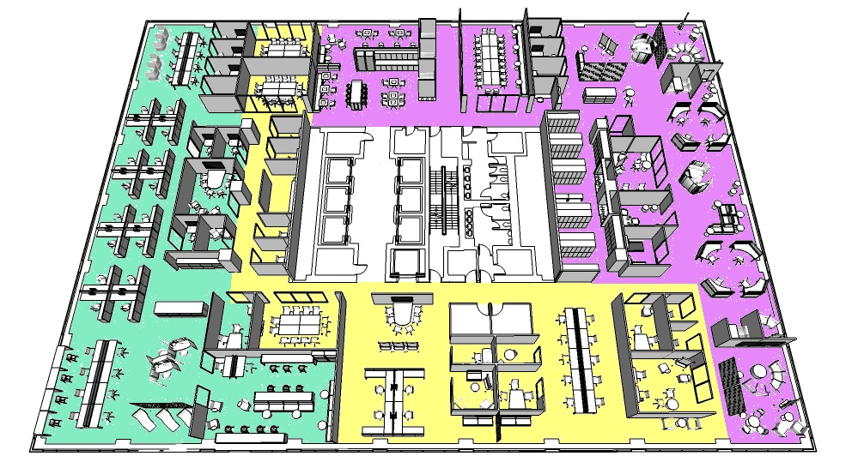
Un milieu de travail GC est composé de zones fonctionnelles visant à favoriser la réalisation de diverses activités professionnelles
Une zone tranquille qui comprend des points de travail individuels ouverts, semi-fermés et fermés. Dans ces zones, l’objectif est d’encourager le travail individuel et de soutenir le besoin d’espaces tranquilles ou privés.
Une zone interactive où la socialisation et la collaboration de groupe sont favorisées et fortement encouragées tout en offrant une variété de points de travail collaboratifs éloignés de la zone tranquille.
Une zone de transition qui comprend une variété d’espaces ouverts et fermés où la concentration est moins intense. Les zones de transition peuvent comprendre des points de travail individuels et collaboratifs ouverts, des espaces de collaboration semi-fermés et des locaux de soutien comme des casiers ou des zones d’équipement et de rangement partagées.
Songez à remplacer l’exemple de plan d’étage par votre plan d’étage et à ajuster le zonage en conséquence

Slide 20
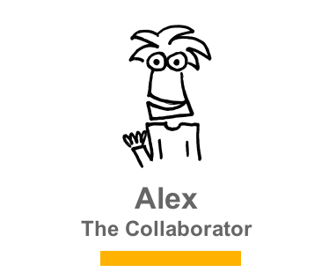
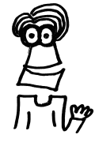
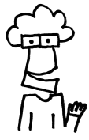
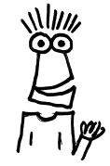
Différentes façons de travailler
Même si nous travaillons au sein de la même équipe et que nous avons des emplois semblables,
nous travaillons tous différemment.
Il n’y a pas de MAUVAISE façon de travailler, seulement DIFFÉRENTES manières.
Je suis à mon meilleur quand je collabore avec mon équipe.
Je performe lorsque j’ai une routine bien en place à laquelle je peux me fier tous les jours!
J’ai besoin que mon équipe me fasse confiance pour faire mon travail à ma propre façon.
Je vais faire le travail si j’ai les bons outils et de la flexibilité!
ALEX
SAM
KRIS
PAT
Souple
Créatif
Inclusif
Valorise le contact humain
Routinier
Organisé
Soucieux du détail
Valorise la stabilité
Dynamique
Flexible
Adoption précoce
Autonome
Pragmatique
Calme
Concentré
Efficace
Notes:
Comme nous l’avons entendu au cours de nos discussions, et même si vous faites peut-être tous partie de la même équipe, avec des emplois similaires, vous avez tous vos propres préférences et styles de travail. Il n’y a pas de mauvaise façon de travailler, juste des façons différentes de travailler. Par exemple, voici 4 collègues :
Ils travaillent tous dans la même équipe et exécutent des activités similaires, mais sont très différents les uns des autres. * Remarquez qu’il n’est pas précisé si ces personnages sont des hommes ou des femmes; par conséquent, essayez d’éviter d’utiliser des pronoms personnels.
[CLIQUEZ POUR ANIMER LA DIAPOSITIVE] Voici Alex. Alex est une personne qui s’adapte très facilement et qui valorise beaucoup la créativité, l’inclusion et les rencontres. [CLIQUEZ POUR ANIMER LA DIAPOSITIVE] Donc, Alex travaille mieux en collaboration avec l’équipe.
[CLIQUEZ POUR ANIMER LA DIAPOSITIVE] Voici Sam. Sam est une personne routinière, organisée, soucieuse du détail et qui valorise la personnalisation. [CLIQUEZ POUR ANIMER LA DIAPOSITIVE] Donc, Sam s’épanouit quand il existe une routine solide sur laquelle compter chaque jour.
[CLIQUEZ POUR ANIMER LA DIAPOSITIVE] Voici Kris. C’est une personne dynamique et souple qui, au sein du groupe, est parmi les premiers à adopter les mesures et fait preuve d’autonomie. [CLIQUEZ POUR ANIMER LA DIAPOSITIVE] Kris trouve que la confiance de l’équipe est importante pour son style de travail indépendant.
[CLIQUEZ POUR ANIMER LA DIAPOSITIVE] Et enfin, voici Pat, notre collègue qui est une personne pragmatique, calme, concentrée et efficace. [CLIQUEZ POUR ANIMER LA DIAPOSITIVE] Pat pense qu’avec les bons outils et la flexibilité, le travail peut être accompli.
Comme vous le voyez, toutes ces personnes travaillent dans la même équipe et sont très différentes, mais elles peuvent toutes tirer parti de la flexibilité de choisir où et comment travailler.

Slide 21
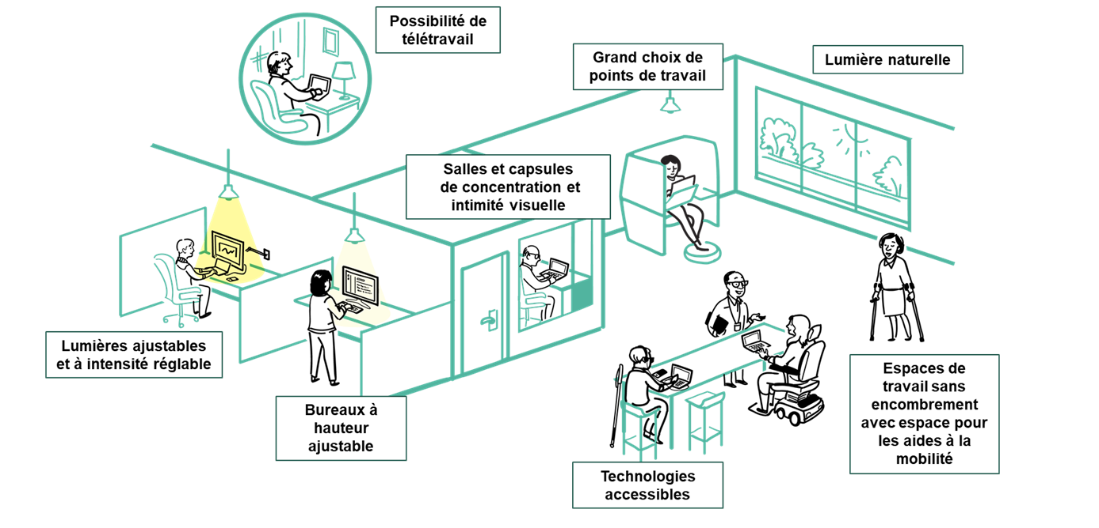
Un milieu de travail accessible et inclusif dès sa conception
Le Milieu de travail GC a été conçu pour être une norme de conception d’un milieu de travail accessible et inclusif. Il donne aux utilisateurs le plein contrôle des paramètres de travail qui correspondent le mieux à leurs besoins fonctionnels, sachant que nous avons tous des habiletés, des incapacités et des préférences qui nous sont propres.

